Slide 1

Presentazione OssigeNow
Interazione Uomo Macchina Docente: Lucio Davide Spano
Gruppo: iPaguri
Un’app che risolverà tutti I vostri problemi nell’organizzazione dei calcetti!
Progetto a cura di:
Marco Pilia
Simone Dessì
Leonardo Piras
Ahmed Bensaid

Slide 2
0.0 Introduzione
Tra amici è comune discutere di piani per giocare a calcetto, ma spesso è difficile coordinare gli impegni di tutti e trovare campi disponibili.
OssigeNow, mira a semplificare questo processo, consentendo agli utenti di inserire i propri impegni e di trovare facilmente campi da calcetto liberi in cui organizzare partite a cadenza programmata.
Gli utenti possono inserire i loro impegni, indicando i giorni e gli orari in cui sono disponibili per giocare. L'applicazione utilizza quindi un algoritmo per trovare i momenti in cui più persone sono libere contemporaneamente.
Una volta individuati i momenti comuni, l'app suggerisce campi da calcetto disponibili in quelle fasce orarie e consente agli utenti di prenotarli direttamente tramite l'app. Inoltre, offre la possibilità di invitare gli amici a partecipare alle partite organizzate, migliorando l'aspetto sociale e la facilità di condivisione dei piani.

Slide 3
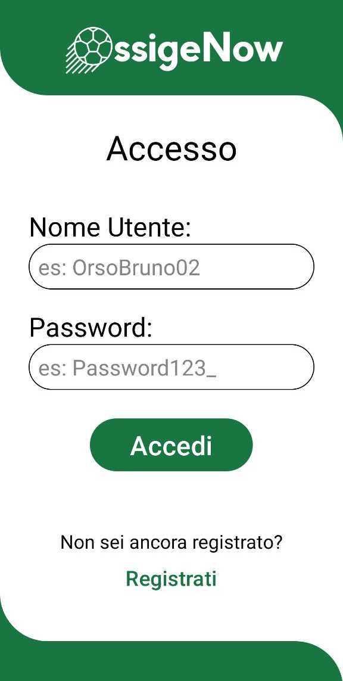
1.0 Login
Schermata all’avvio dell’app
Inserimento credenziali
Controllo degli errori dell’utente

Slide 4
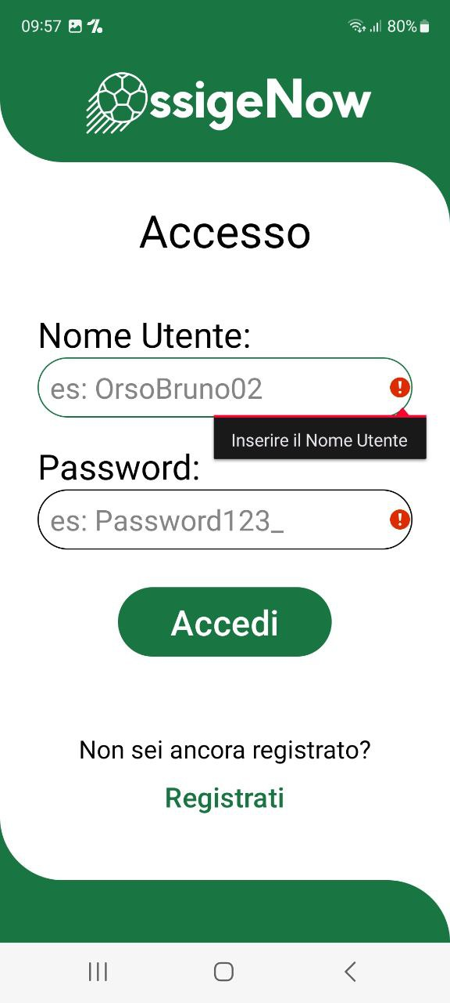
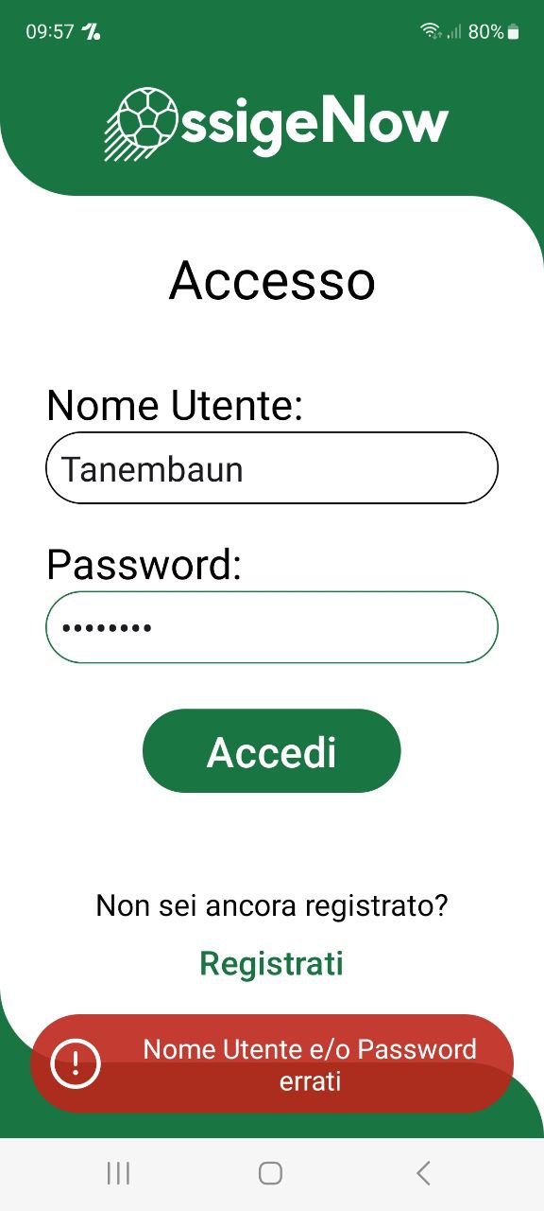
1.1 Login
Visualizzazione degli errori

Slide 5
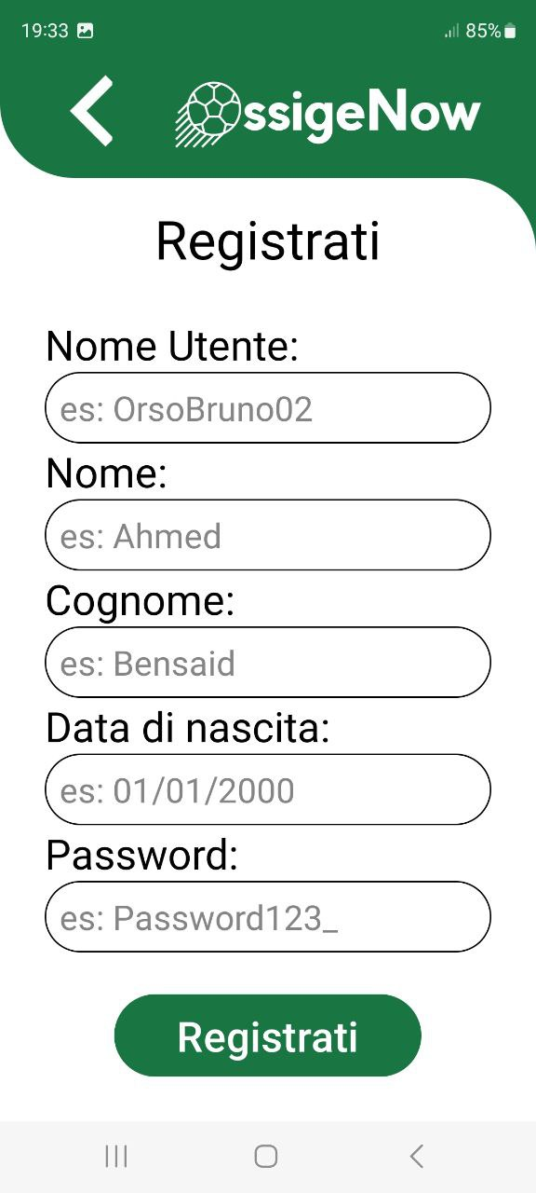
2.0 Registrazione
Creazione di un account utente
Controllo degli errori dell’utente

Slide 6
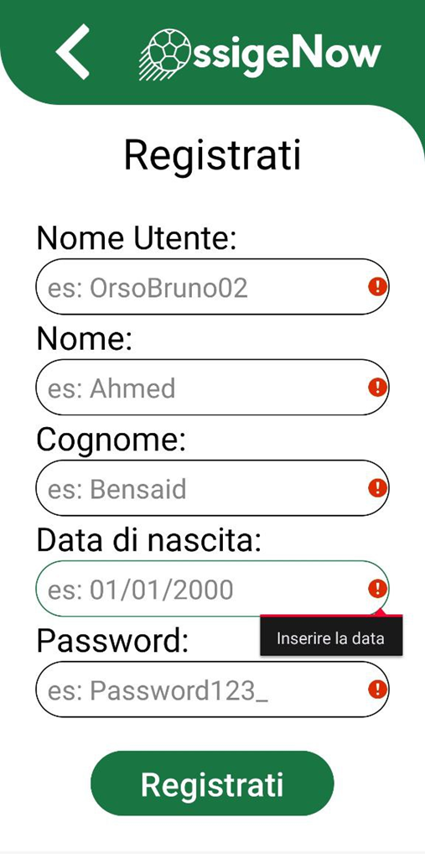
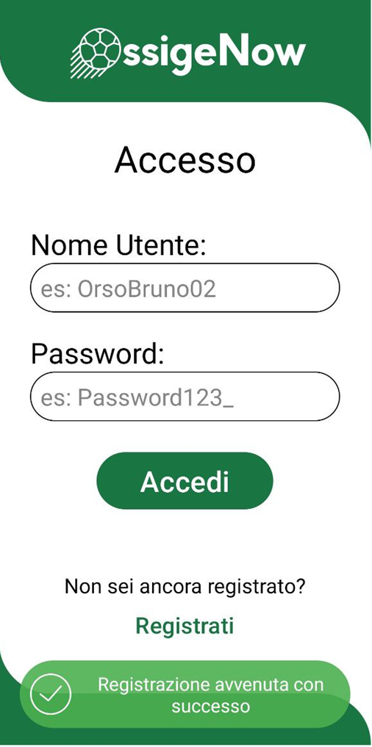
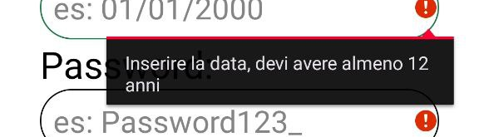
2.1 Registrazione
Visualizzazione degli errori
Consigli multipli per l’utente
Visualizzazione della conferma di registrazione

Slide 7
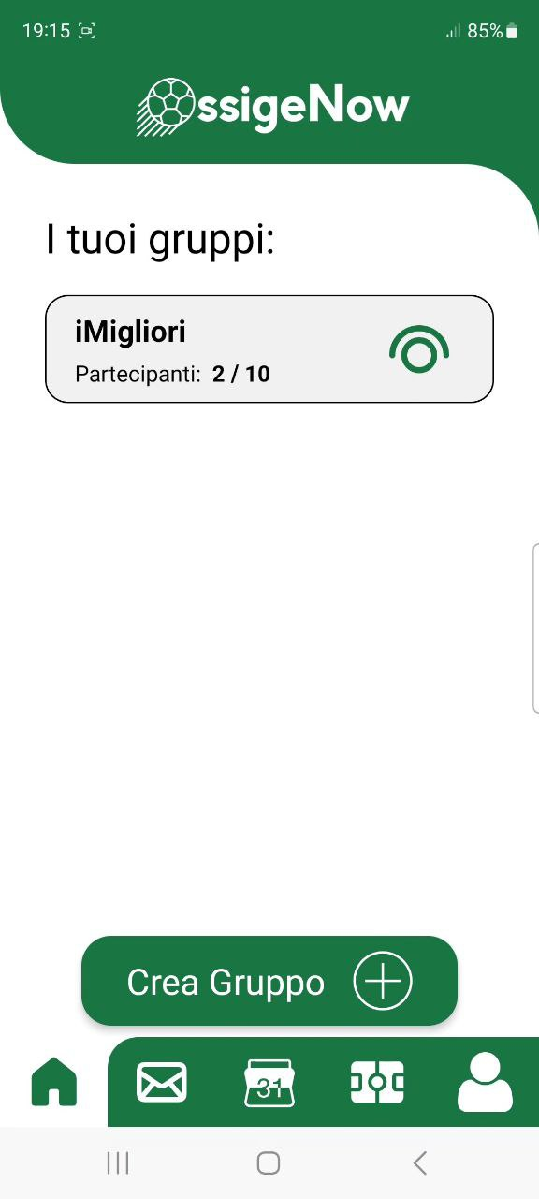
3.0 Home
Schermata principale dopo il login
Navbar
Visualizzazione Gruppi (3.1)
Pulsante di creazione gruppo (3.2)

Slide 8
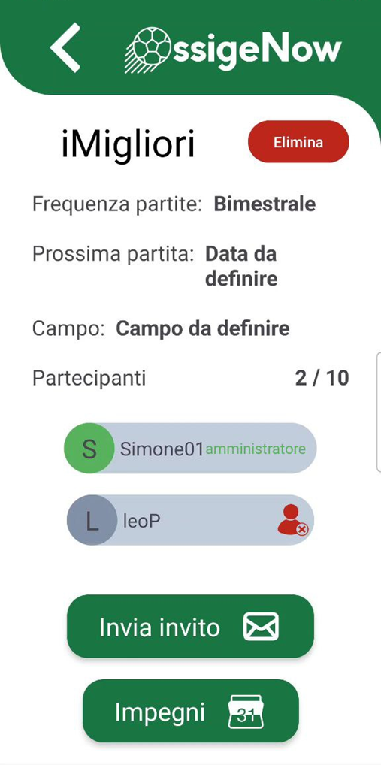
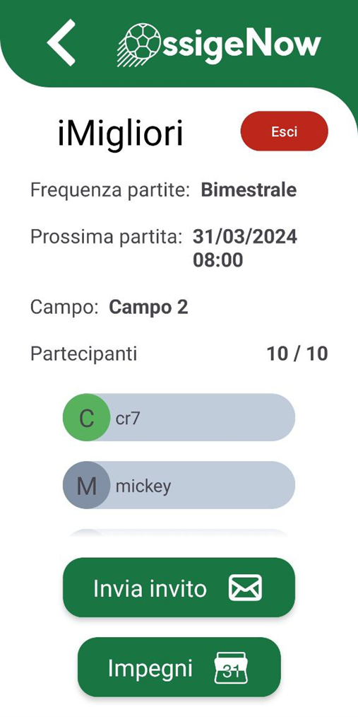
3.1 Visualizzazione Gruppi
Dettagli del gruppo
Eliminazione partecipanti (Solo admin)
Eliminazione gruppo (Solo admin)
Uscita dal gruppo (Solo utenti)
Invito per gli utenti (4.0)
Calendario degli impegni del gruppo

Slide 9
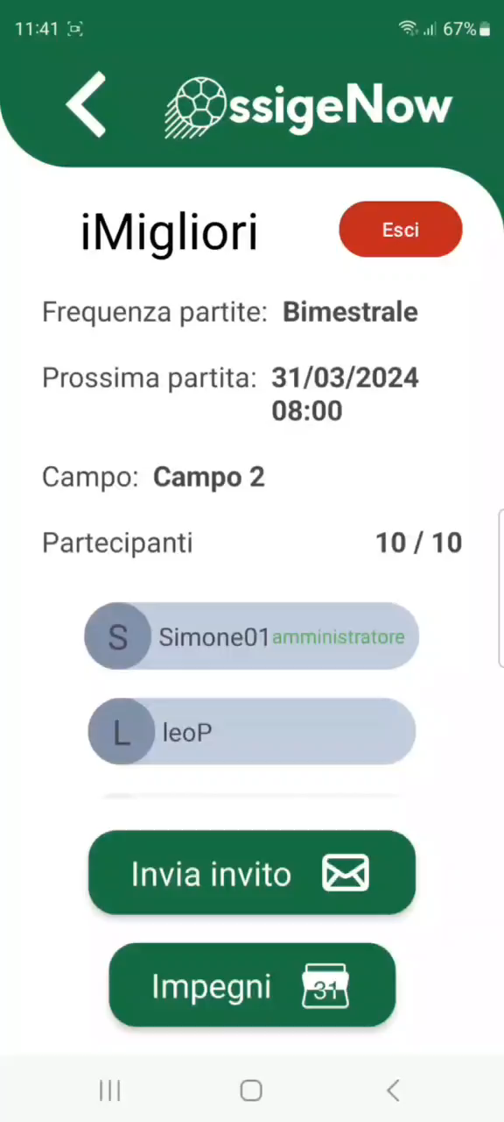
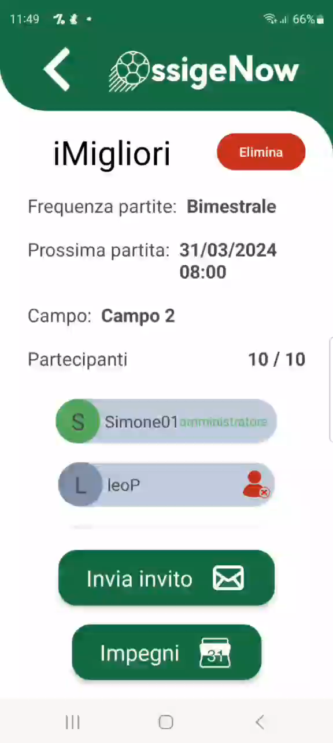
3.1.1 Visualizzazione Gruppi
Visualizzazione di uscita dal gruppo
Visualizzazione della cancellazione di un utente

Slide 10
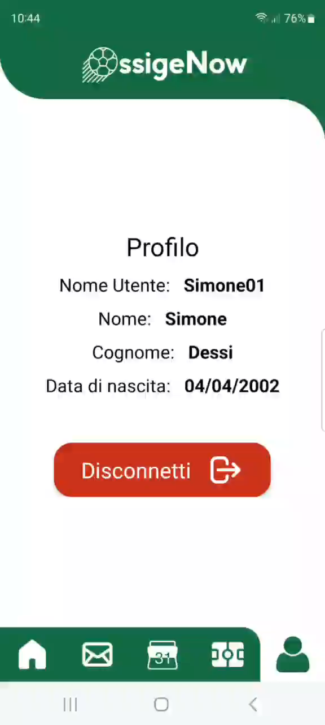
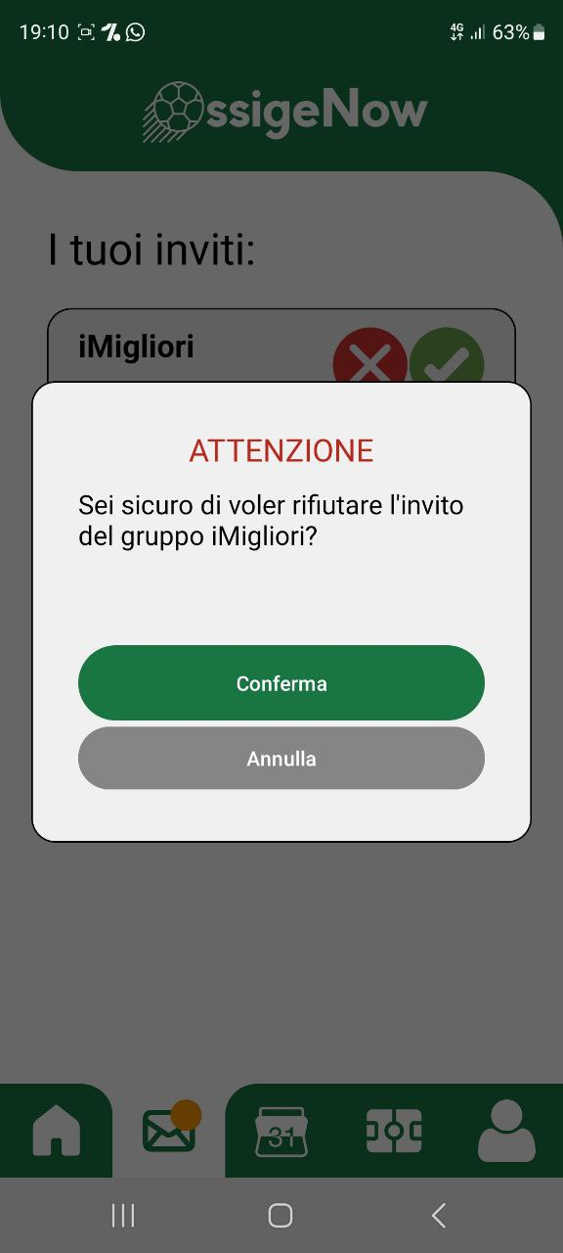
4.0 Inviti
Schermata di visualizzazione dei gruppi a cui si è invitati
Possibilità di accettare o rifiutare l’invito
Notifica se si hanno nuovi inviti

Slide 11
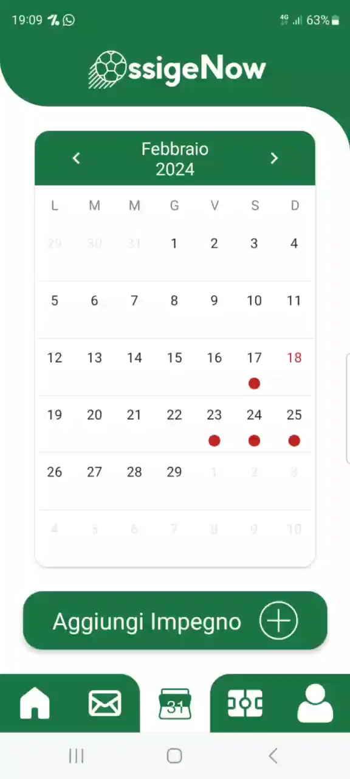
5.0 Calendario degli impegni
Inserire un impegno
Visualizzare i giorni in cui si hanno impegni
Esaminare in dettaglio gli impegni di un giorno
Eliminare un impegno

Slide 12
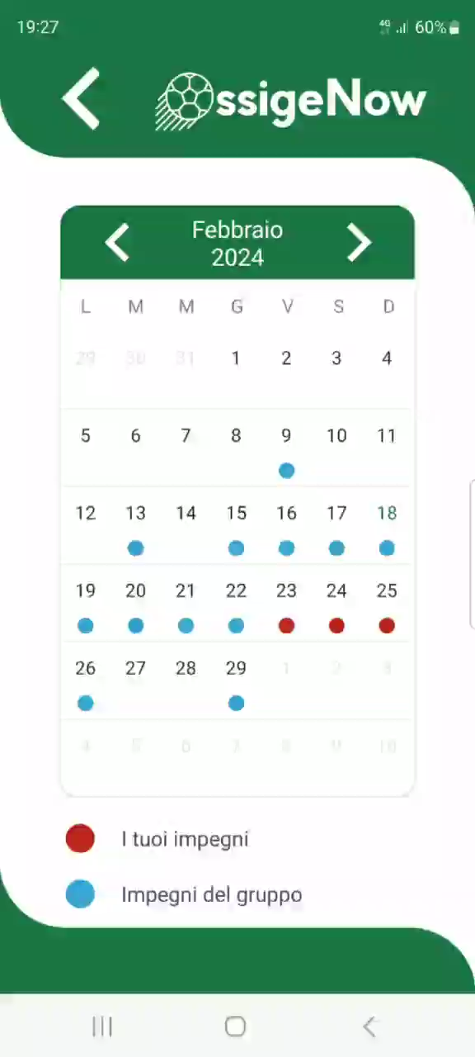
5.1 Calendario degli impegni
del gruppo
Visualizzare i giorni in cui tu hai un impegno
Visualizzare i giorni in cui gli altri partecipanti hanno un impegno
Esaminare in dettaglio gli impegni di un giorno:
I propri impegni saranno indicati dal nome dell’impegno e da una barra rossa
Gli impegni degli altri partecipanti avranno il titolo nascosto per privacy e una barra azzurra

Slide 13
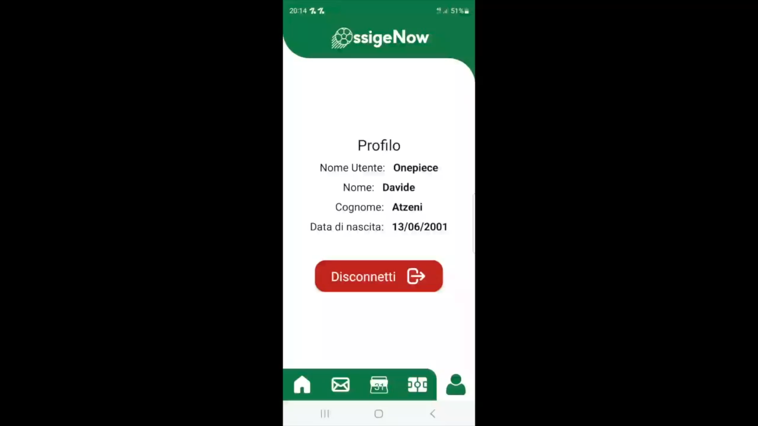
6.0 Prenotazione campo
Visualizzazione dei gruppi di cui bisogna prenotare la prossima partita (solo l’admin del gruppo)
Scelta del campo da prenotare:

Slide 14
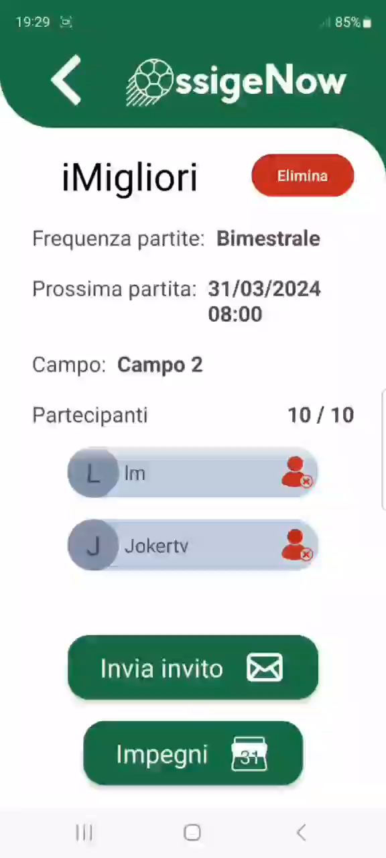
6.1 Visualizzazzione partita nel calendario
Visualizzazione data prossima partita
Visualizzazione campo prossima partita
Inserisce automaticamente la partita come impegno di ogni utente

Slide 15
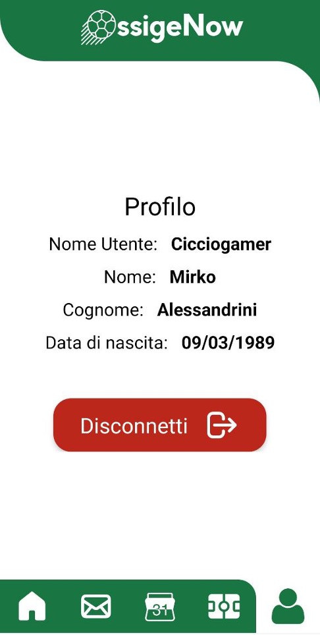
7.0 Profilo utente
Visualizzare i propri dati
Terminare la sessione

Slide 16
Valutazione
Fornire agli utenti un mezzo intuitivo ed efficiente per coordinare gli impegni di ciascun partecipante.
Withing Subjects con “Google calendar”.
2 gruppi composti entrambi da 6 persone
Obbiettivo 1: valutare l’efficienza nella gestione degli impegni di un gruppo
Obbiettivo 2: usabilità generale
Notes:
16

Slide 17
Valutazione: metriche
Per quanto riguarda l’efficienza delle applicazioni essa viene valutata misurando il tempo di esecuzione di alcuni task.
Per l’usabilità generale invece abbiamo deciso di far compilare un questionario SUS agli utenti.
Notes:
17

Slide 18
Valutazione: task
Inserimento di 2 impegni in 2 giorni separati della settimana
Eliminazione di 2 impegni in 2 giorni separati della settimana
Creare un nuovo gruppo e invitare 10 amici nel caso di “OssigeNow” e creare un nuovo calendario condiviso e invitare 10 amici nel caso di “Google calendar”

Slide 19
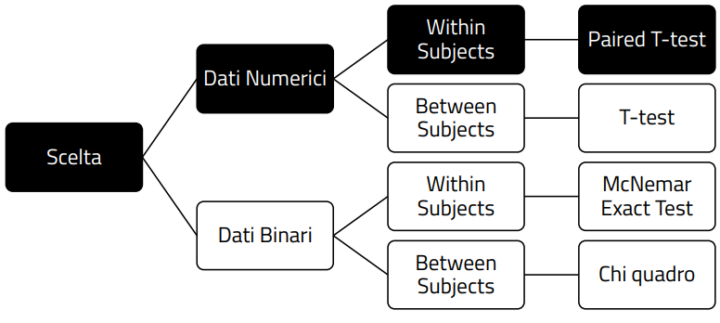
Valutazione: test statistico
Comparo i risultati ottenuti utilizzando il test per dati numerici nel caso Within Subjects.

Slide 20
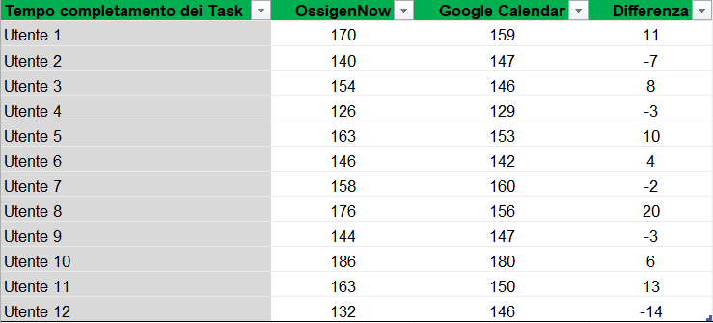
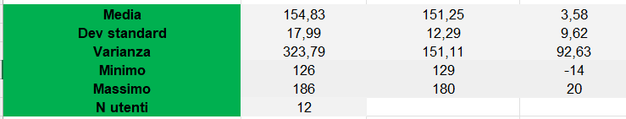
Valutazione
Notes:
20

Slide 21

Valutazione
Osservando il p-value, il quale è maggiore di 0,05, possiamo concludere che non vi è una differenza significativa.
Notes:
21

Slide 22
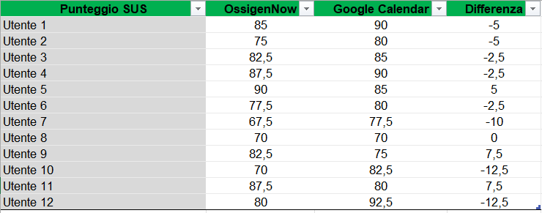
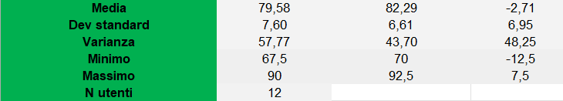
Valutazione
Notes:
22

Slide 23
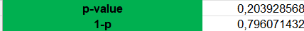
Valutazione
Osservando il p-value, il quale è maggiore di 0,05, possiamo concludere che non vi è una differenza significativa.
SUS OssigeNow
A-
SUS Google Calendar
A
Notes:
23

Slide 24
Grazie per l’attenzione

